Slide 1



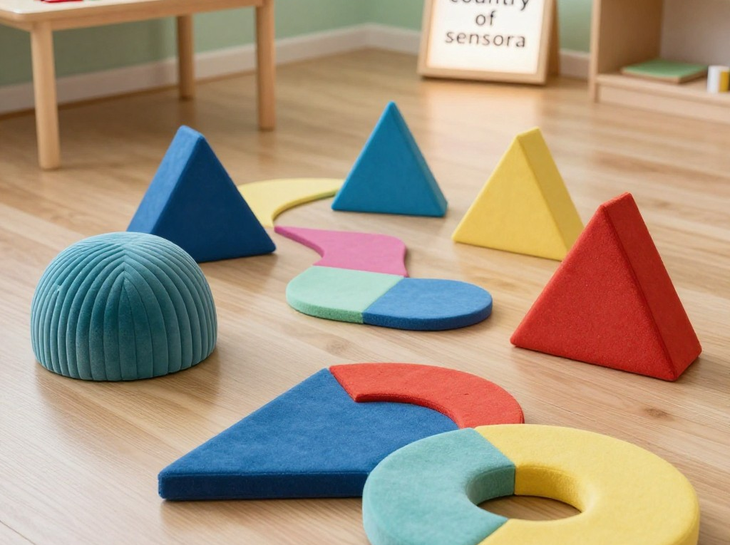
Волшебные фигуры: сенсорика как основа коррекции
Путешествие в страну сенсорики для развития мышления, речи и движений.

Slide 2

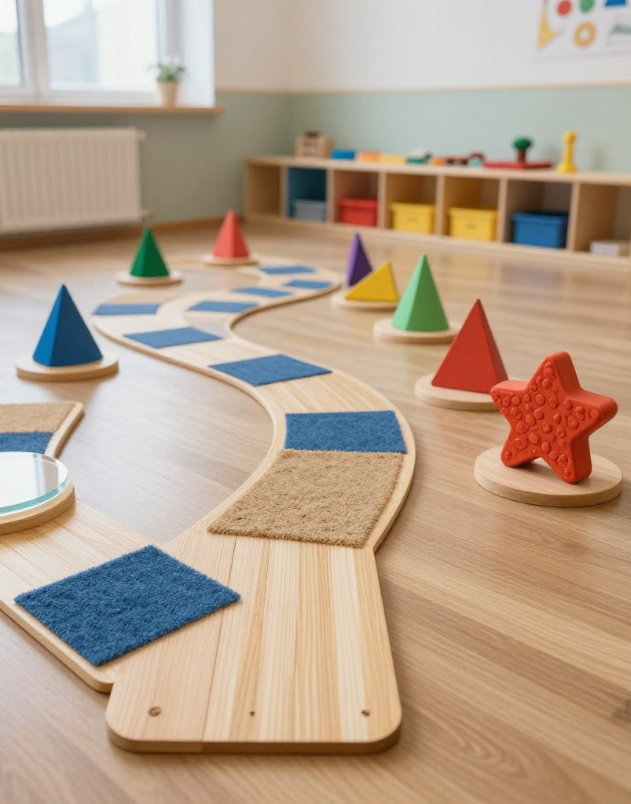
Почему сенсорное развитие задаёт основу коррекционной работы
У детей с ЗПР и лёгкой умственной отсталостью сенсорные трудности замедляют освоение письма, счёта и пространственной ориентировки. Поэтому занятие строится на наглядности, пошаговости, многократном повторении и активном действии.
2

Slide 3

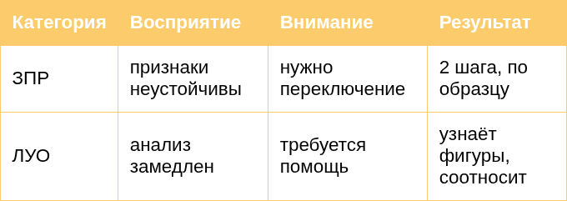
Целевая группа и развиваемые функции
Сопоставление особенностей восприятия, внимания, моторики и речи у двух категорий детей.
У обеих групп сохраняется потенциал обучения, но темп, объём помощи и сложность опоры должны быть разными.
3
Методическая разработка занятия для детей с ЗПР и лёгкой умственной отсталостью

Slide 4


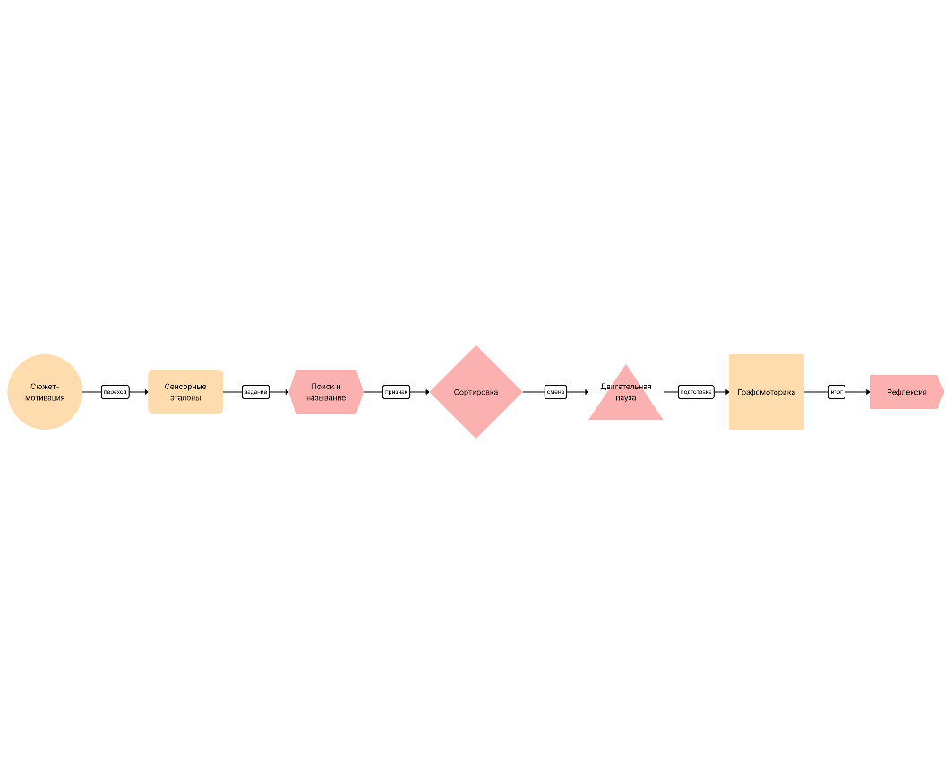
Как строится занятие: от сюжета к действию
Логика коррекционно-развивающего занятия по теме «Путешествие в страну сенсорики»
4

Slide 5


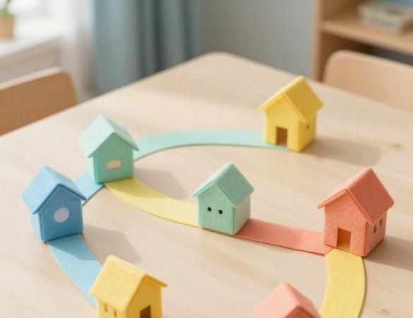
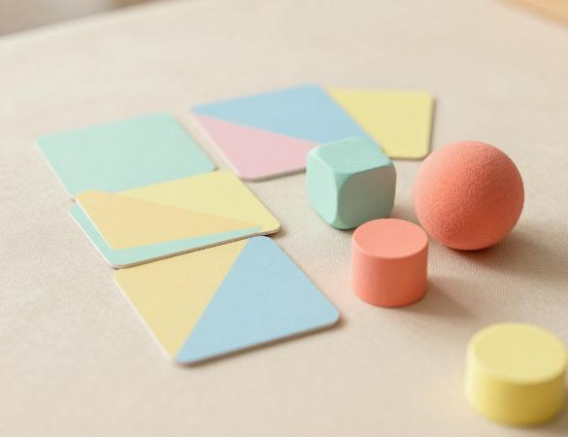
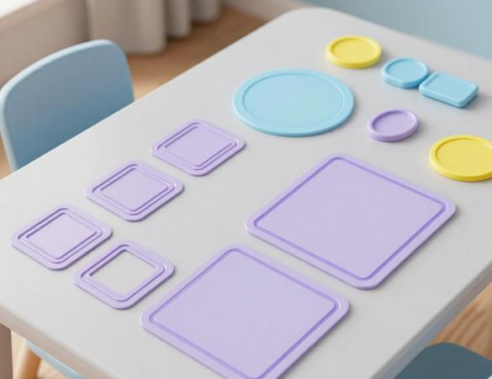
Материалы, которые делают фигуры зримыми и осязаемыми
«Страна фигур» на столе и на полу
Игровое пространство оформляется как маршрут путешествия: здесь есть домики фигур, дорожки и места для остановок. Ребёнок видит цель действия и легче удерживает последовательность, когда каждая фигура связана с конкретным пространством и знакомой ролью.
Контраст, объём и тактильность
В работе используются плоскостные и объёмные фигуры, карточки с цветом и величиной, прищепки и мячики. Такое сочетание помогает не только узнать форму глазами, но и почувствовать её пальцами, сопоставляя зрительный и двигательный опыт.
Рабочее место для точных действий
Трафареты, предметные картинки и сенсорные дорожки организуют задание так, чтобы ребёнок действовал последовательно и без лишней нагрузки. На рабочем месте легко показать образец, выполнить обведение по контуру и сразу увидеть результат.
5

Slide 6



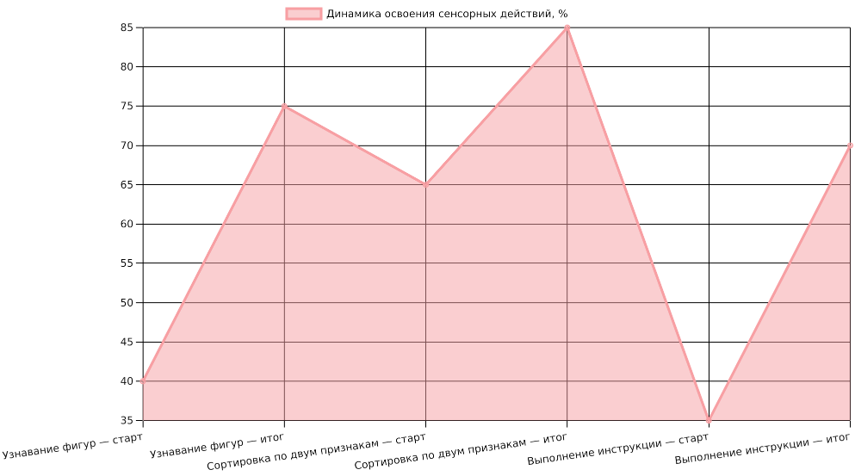
Динамика освоения сенсорных действий
После цикла занятий заметно выросла точность ответов и уменьшилась потребность в подсказке взрослого.
Наибольший прирост показали понимание инструкции и узнавание фигур; это подтверждает эффективность поэтапной сенсорной тренировки.
Входная и итоговая диагностика по материалам методической разработки
6

Slide 7



Содержание основных упражнений
«Найди такую же фигуру» тренирует зрительное сравнение и выделение главного признака. Ребёнок учится удерживать в поле внимания форму, цвет или размер и быстро соотносить образец с несколькими вариантами.
«Собери по образцу» и «Разложи по домикам» формируют умение действовать по инструкции и классифицировать предметы. В процессе ребёнок называет признаки, уточняет выбор и соотносит результат с заданной моделью.
«Проведи дорожку по контуру» развивает координацию руки и глаза, плавность движения и контроль нажима. Задание подготавливает кисть к графическим действиям и снижает напряжение при выполнении линии.
«Круглый — угольный предмет» расширяет словарь сенсорных признаков и помогает переводить впечатление в речь. Сравнение бытовых объектов делает абстрактные понятия формы доступными и понятными ребёнку.
7

Slide 8

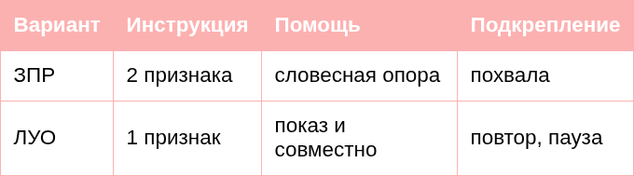
Адаптация заданий под разные варианты нарушений
Таблица показывает, как меняются инструкция, помощь и темп в зависимости от образовательных потребностей ребёнка.
Чем выраженнее трудности, тем короче инструкция и больше опора на совместное действие, показ и поэтапную проверку.
8
Методические принципы дифференцированного обучения детей с ЗПР и интеллектуальными нарушениями

Slide 9
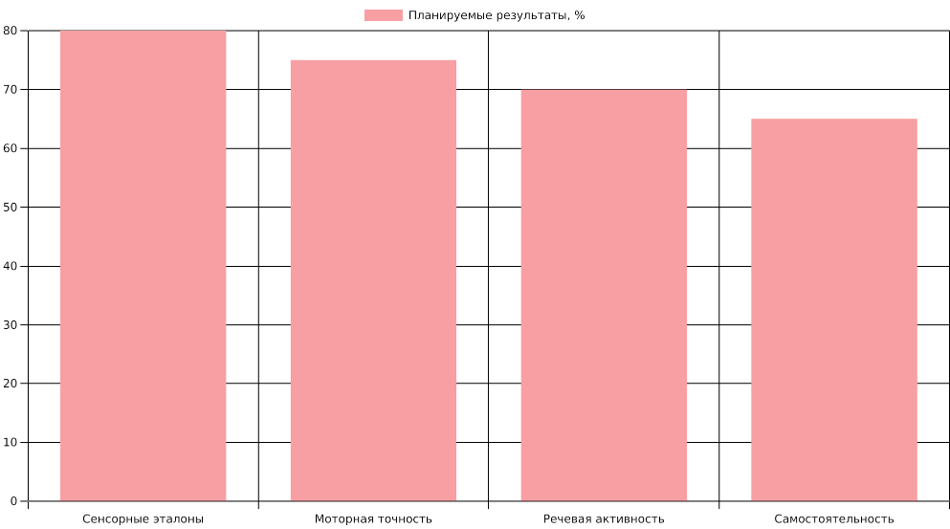
Планируемые результаты и критерии оценки
Оценка проводится по наблюдению в ходе игры, без стрессовой контрольной ситуации; важна устойчивость результата в знакомой и новой последовательности действий.
Максимальный результат ожидается в распознавании и соотнесении фигур; самостоятельность формируется медленнее и требует регулярного закрепления.
9

Slide 10

Сенсорика, которая запускает развитие
Методика соединяет зрение, речь и движение в одном игровом маршруте, создавая для ребёнка посильный опыт успеха и устойчивую основу для дальнейшего обучения.

